Slide 1
Chủ đề 2– Yêu thương gia đình
Bài 5
Gia đình của em
Ban biên tập AES

Slide 2
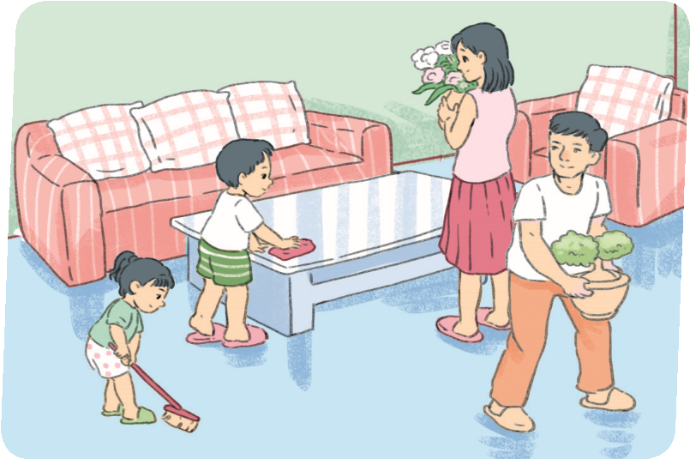
Bài hát cho em biết điều gì?
Cả nhà trong bài hát thương nhau như thế nào?

Slide 4
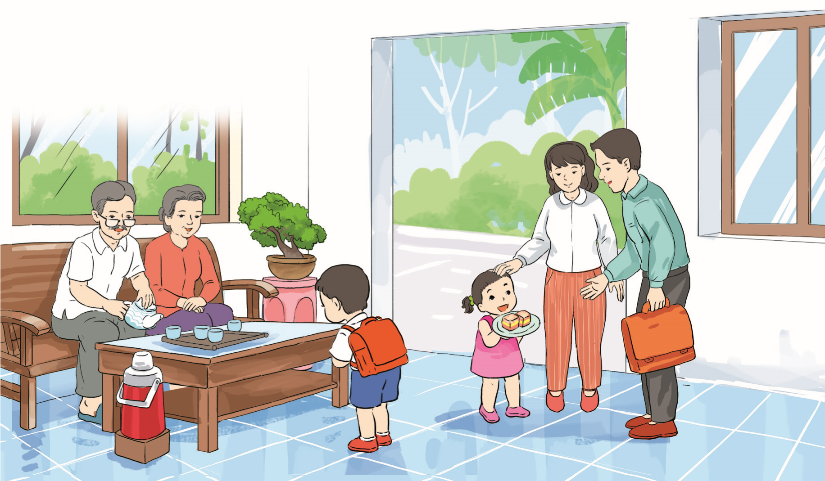
Gia đình bạn nhỏ gồm những ai?
Ông
Bà
Anh trai
Em gái
Mẹ
Bố

Slide 5
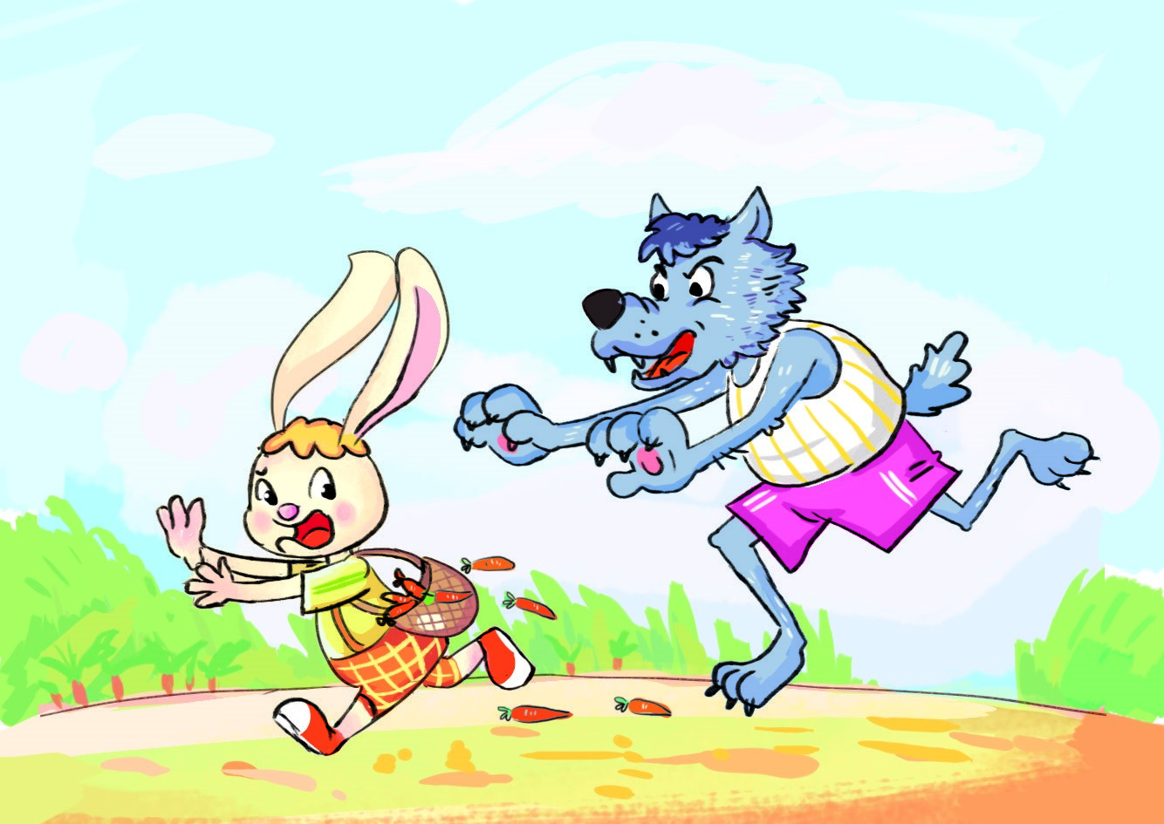
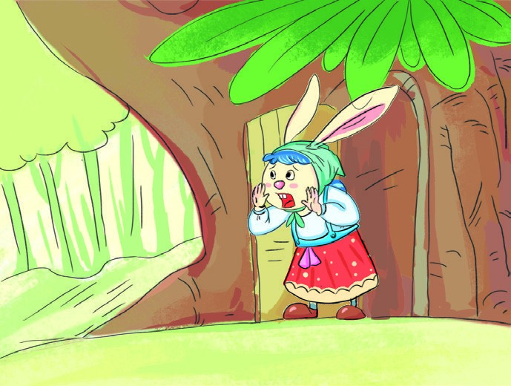
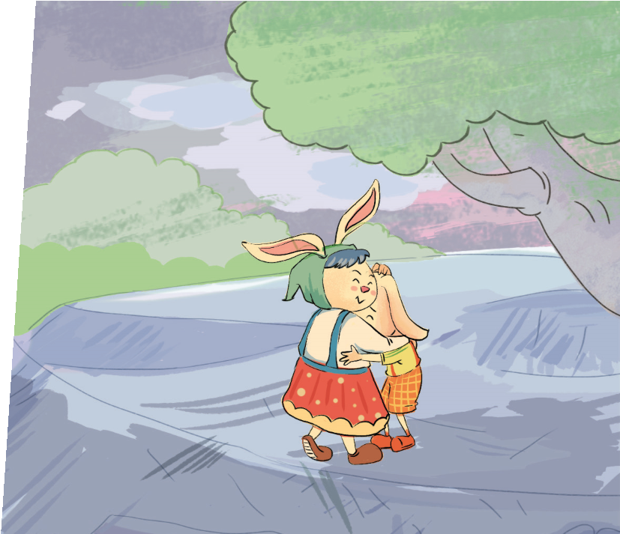
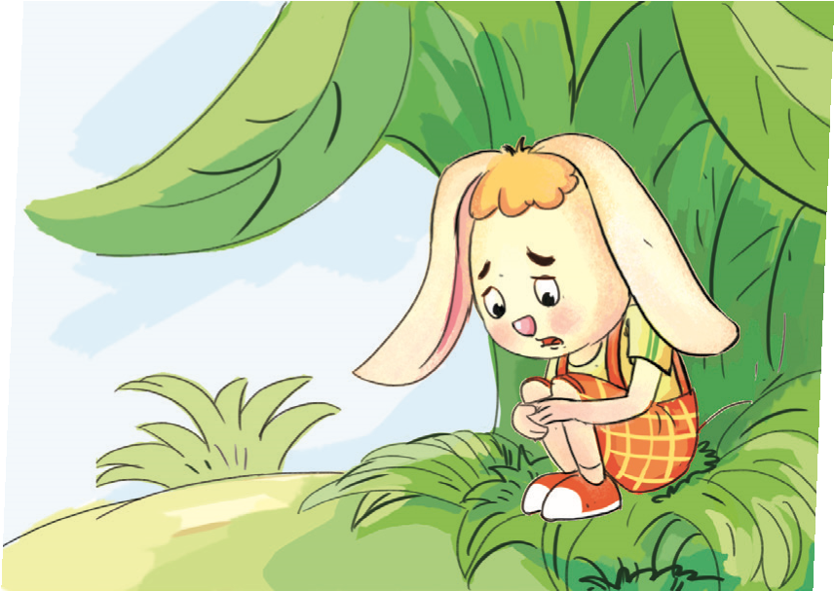
Vì sao cần có một gia đình?
2
1
Thỏ ơi!
Con ở đâu?
4
3
Đói!
Đói!

Slide 6
Khi lạc nhà thỏ con gặp điều gì?

Slide 7
Nếu thiếu sự quan tâm, chăm sóc của người thân thì điều gì sẽ xảy ra?
Đói!
Đói!

Slide 8
Em đã nhận được sự quan tâm, chăm sóc của người thân như thế nào?

Slide 9
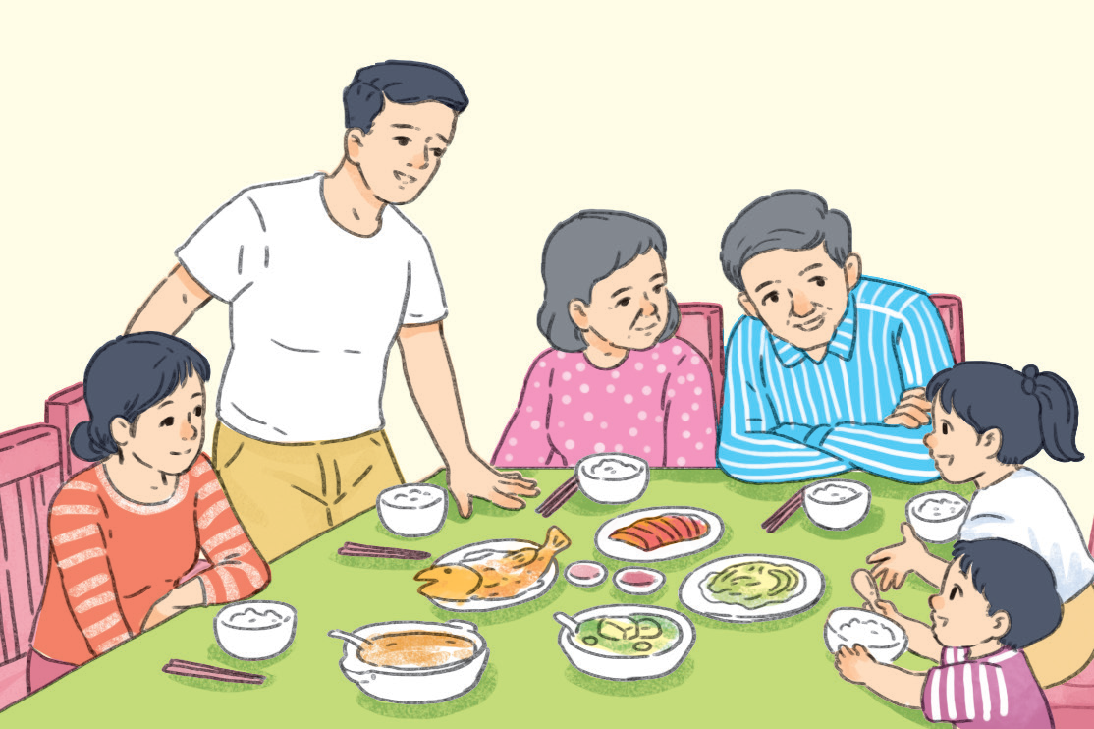
Em hãy kể những hành động thể hiện tình yêu thương trong gia đình.
1

Slide 10
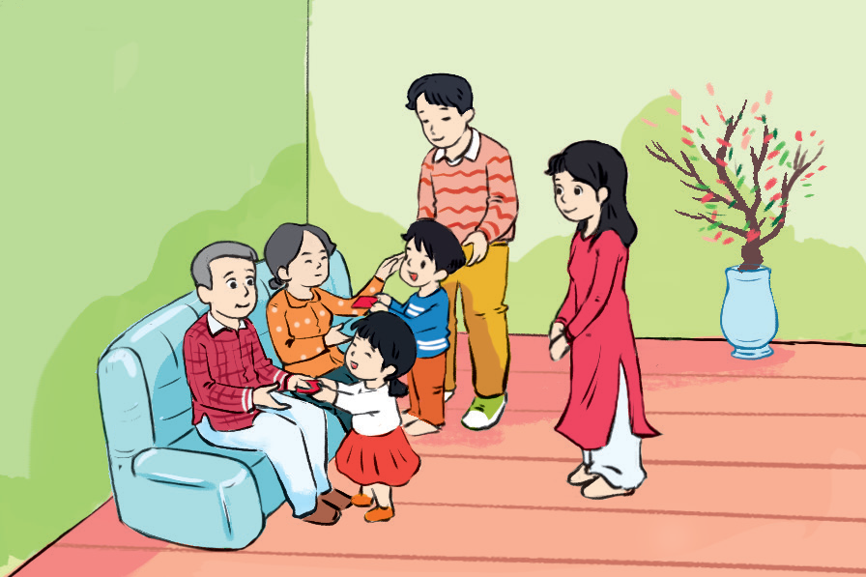
Em hãy kể những hành động thể hiện tình yêu thương trong gia đình.
2

Slide 11
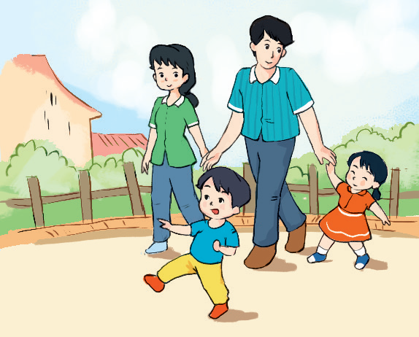
Em hãy kể những hành động thể hiện tình yêu thương trong gia đình.
3

Slide 12
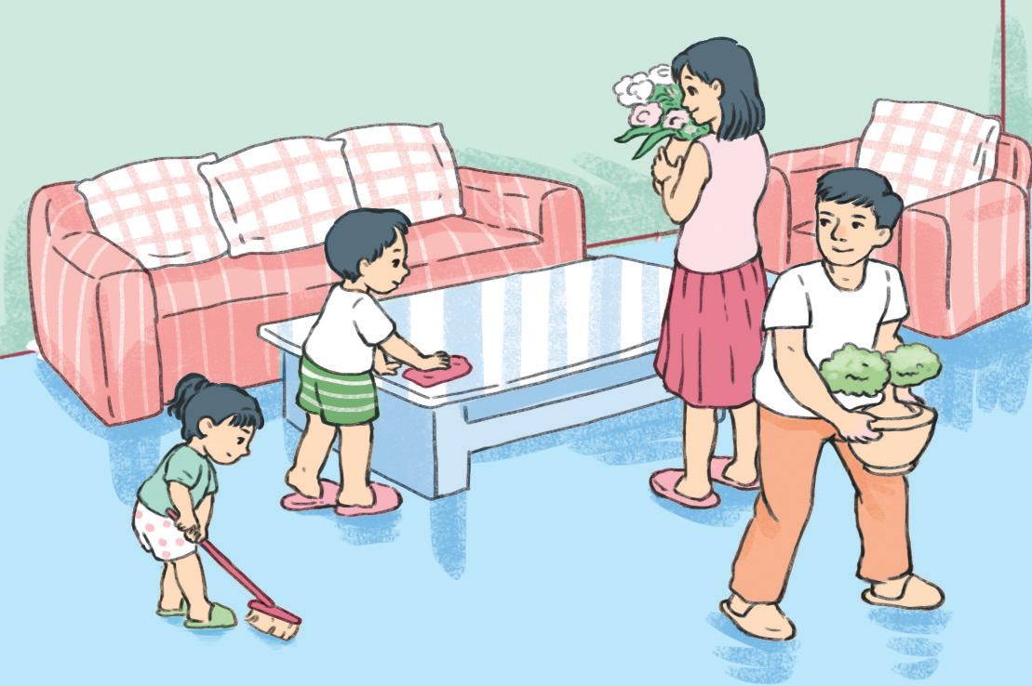
Em hãy kể những hành động thể hiện tình yêu thương trong gia đình.
4

Slide 13
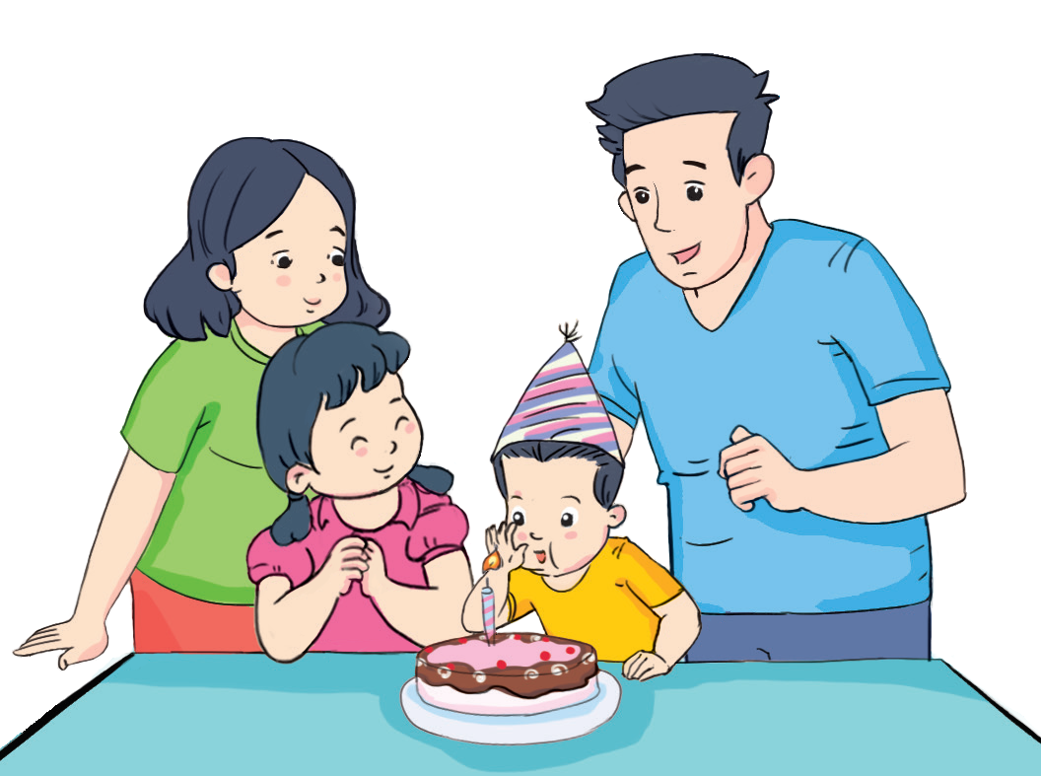
Em hãy kể những hành động thể hiện tình yêu thương trong gia đình.
5

Slide 14
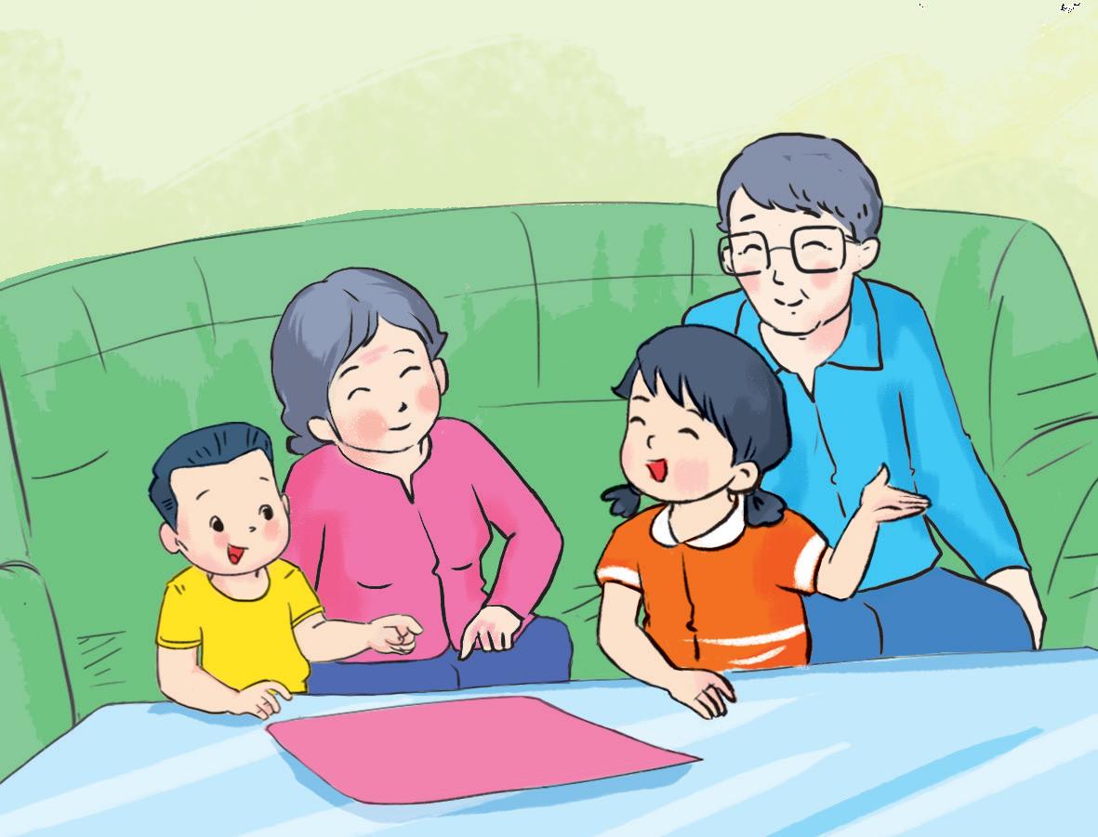
Em hãy kể những hành động thể hiện tình yêu thương trong gia đình.
6

Slide 15
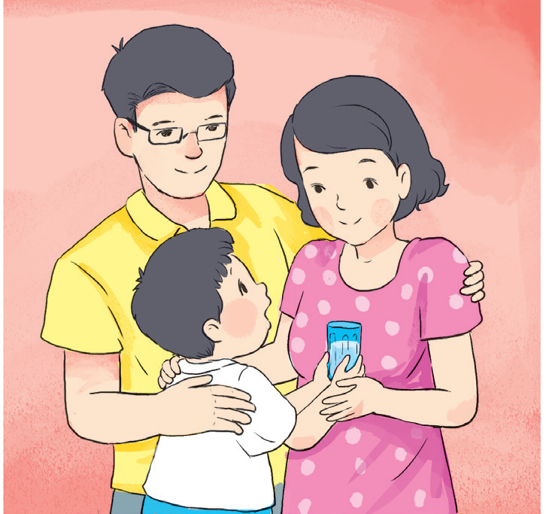
Em hãy kể những hành động thể hiện tình yêu thương trong gia đình.
7

Slide 16
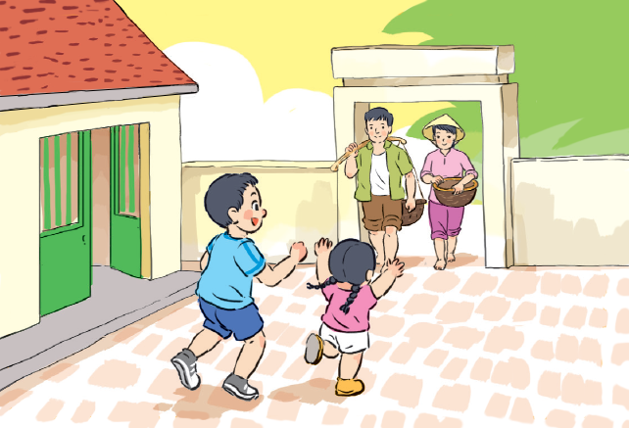
Em hãy kể những hành động thể hiện tình yêu thương trong gia đình.
8
A, bố mẹ về.

Slide 17
Em yêu gia đình nhỏ
Có ông bà, mẹ cha
Anh chị em ruột thịt
Tình thương mến chan hòa.

